Slide 1
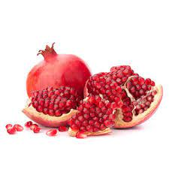
الرمانةُ الخضراء

Slide 3
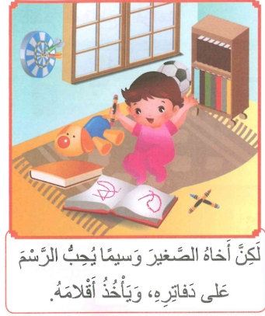

Slide 4
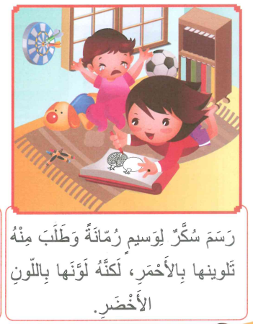

Slide 5
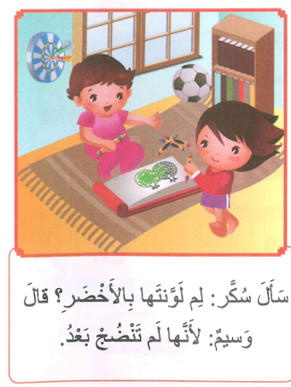

Slide 9
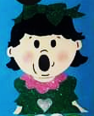
رَجلُ
رَ

Slide 10
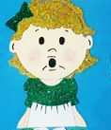
رُمانُ
رُ

Slide 11

رِمالُ
رِ

Slide 12
رِ
رُ
رَ
ر

Slide 13
رَجلُ

Slide 14
رَجُلُ

